Slide 1
prÄpositionen
Mit Akkusativ und Dativ

Slide 2
Präpositionen mit Dativ:
«Präposition» Türkçe mizde isimlerin sonlarına getirdiğimiz bulunma, ayrılma, belirtme ve yönelme zaman neden amaç vs bildirebilr. Cümleye değişik anlamlar yüklenebilir« Präposition»da zaten önek demektir. Tek başına anlamı olmayan ancak bir kelime ile birlikte kullanıldığında anlam taşıyan sözcüklere edat denir. Bunlar dativ, akkusativ genitiv wechselpräposition lar olmak üzere dörde ayrılırlar. Wechselpräpositionlar ya bulunma ya da yönelme bildirir bu yüzden bu edatlara değişken edatlar denir. «in,auf,neben, zwischen, über, an, unten, hinten ,vor» Önce bulunma ve ayrılma bildiren edatlara bakalım
Von
Bir kişiden veya bir isimden geliyorsak
Örn; doktordan geliyorum veya komşudan geliyorum
İch komme von dem Arzt İch komme von meiner Mutter
X
Aus
Bir ülkeden, şehirden veya bir binadan geliyorsak
Örn; Türkiyeden geliyorum veya Okuldan geliyorum
Ich komme aus der Türkei Ich komme aus der Schule
X
«aus» ayrıca zaman dilimlerini ifade ederken de kullanılır. Ham madde
Örn; Die Jacke ist aus Leder
Die Hose ist aus der 70’er Jahren ancak biz çok üstünde durmayacağız

Slide 3
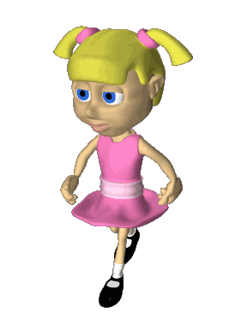
Wir kommen ………Köln
Ich komme ………der Schule
aus
aus

Slide 4
İch komme ……..meiner Freundin
Ich komme ……..Arzt
von
vom
von
dem

Slide 5
Bir şehire veya artikeli olmayan bir ülkeye yöneliyorsak
Örn; Hamburg’a gidiyorum veya Almanya’ya gidiyorum
«Türkiye» artikeli olduğu için istisna
İch gehe nach Hamburg oder İch fahre nach Deutschland
Nach
X
Zu
Bir kişiye veya bir binaya yöneliyorsak
Örn; Okula gidiyorum veya sinemaya gidiyorum
Ich gehe zur Schule oder Ich gehe zum Kino
X

Slide 6
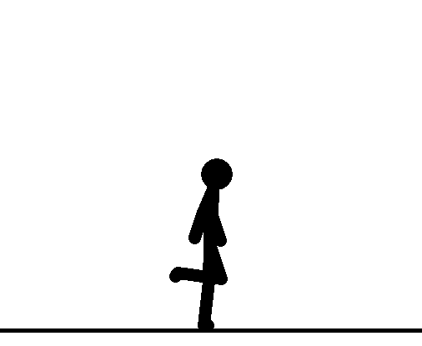
nach
Herr Müller fliegt ………. Deutschland
Ich komme……....İstanbul
nach

Slide 7
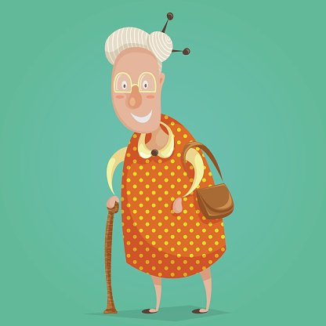
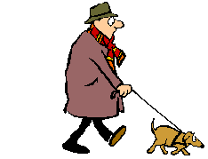
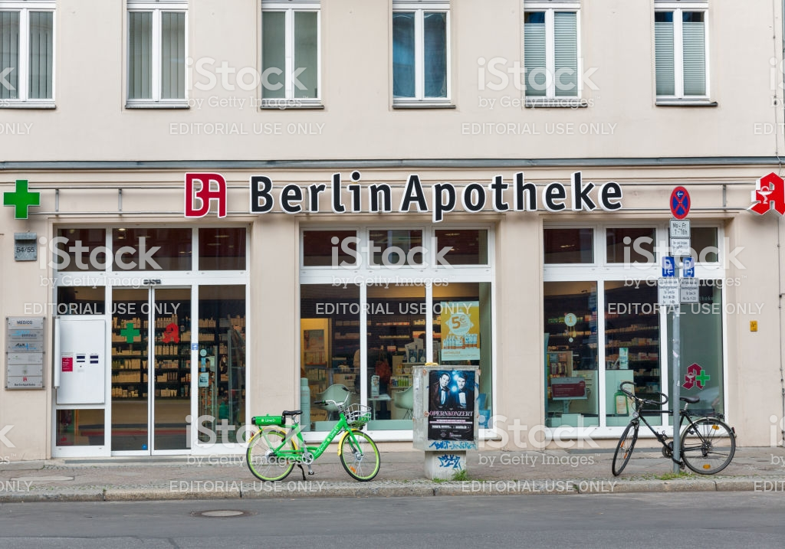
zu
Sandra geht ………..
İhrer Großmutter
zur
Er geht……. Apotheke
zu
der

Slide 8
Bir kişinin veya bir meslek grubunun yanındaysak veya çalıştığımız
Yeri belirteceksek
Örn; Doktordayım . Veya Babamdayım
Ich bin beim Arzt oder Ich bin bei meinem Vater
Yada Siemenste çalışıyorum Ich arbeite bei Siemens
Bei
X : X
Mit
Bir kişi ile berabersem Türkçe deki «ile»
Örn; Annemle gidiyorum veya Peter ile çalışıyorum
İch gehe mit meiner Mutter oder İch arbeite mit Peter
X + X
Türkçe karşılığı «-den beri»
Örn; üç yıldan beri Almanca öğreniyorum veya 1990 dan beri çalışıyorum
İch lerne seit drei Jahren Deutsch oder İch arbeite seit 1990
Seit
Bir yerin konum olarak karşısında bulunmak
Örn; Banka, okulun karşısında
Die Bank ist gegenüber der Schule
Gegenüber

Slide 9
beim
Ich bin ……….Zahnarzt
bei
dem
ich
Siemens
bei
Ich arbeite …….. Siemens

Slide 10
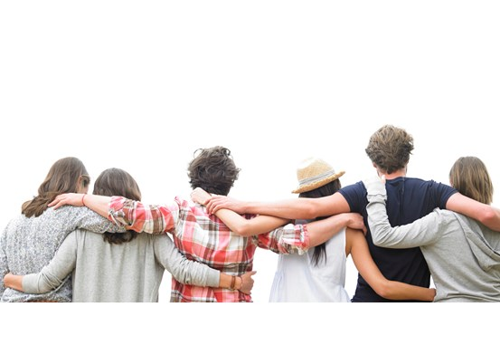
Ich komme …….meinem Hund
mit
mit
Frank ist ……….. seinen
Freunden

Slide 11
Präpositionen mit Akkusativ
Bu ekler de kendinden sonra gelen ismi Akkusativ yaparlar.Yalnız dikkatimizi yükleme
verecek olursak zaten yüklemin akkusativ bir yüklem olduğunu görürüz.
durch
Bir şeyin veya bir yerin içinden geçme Örn; Tünelin içinden geçiyoruz (Almanca’da
sürüyoruz veya yürüyoruz) , parkın içinden geçiyorum
Wir fahren durch den Tunnel oder İch gehe durch den Park
Daha önce zaman belirtirken kullanmıştık Örn; saat 09.00 da buluşuyoruz
Wir treffen uns um 09.00 Uhr.
Şimdi bir yerin veya bir nesnenin etrafını turlama anlamında kullanacağız
Örn; Köln Katedralinin etrafında turluyoruz veya Arı lambanın etrafında dönüyor
Wir fahren um den Kölner Dom oder Die Biene fliegt um die Lampe
um

Slide 12
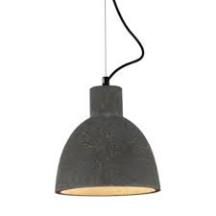
durch
Der Zug fährt ……….
den Tunnel
um
die Fliegen fliegen……….
die Lampe

Slide 13
gegen
Bir şeye karşı yönelme (-e karşı,- doğru) Örn; Otobüs ağaca doğru gidiyor
(ağaca karşı )
Der Bus fährt gegen den Baum
Bir de zaman ifade ederken kullanılıyor ( biz çok üstünde durmayacağız )
Örn; Tren 12.00‘ ye doğru gelecek
Der Zug kommt gegen 12.00 Uhr
Um tam saat ; der Zug kommt um 12.00 Uhr / Tren 12.00 de gelecek
Aradaki farkı bilin karıştırmayın …
Boyunca gitmek Örn; Duvar boyunca koşuyorum bu edat önde veya sonda yer alabilir. Farklı hallerde kullanılabilr.
Ich laufe die Mauer entlang
entlang
anlamının «için» olduğunu daha önceden biliyoruz .Şimdide kendinden sonra gelen
İsmi akk yaptığını öğrenmiş olduk. Örn; party için pasta yapıyor veya
çiçekler annem için
Sie backt den Kuchen für die Party oder die Blumen sind für meine Mutter
für
ohne
-sız,siz anlamını katar Örn: kahveyi sütsüz içerim veya şekersiz çay lütfen
Ich trinke kaffee ohne Milch oder Tee ohne Zucker bitte

Slide 14
ÜBUNGEN
Kommen ,gelmek demek yani ya «aus» olacak ya da «von»
Hemen isime bakıyoruz .
aus
Mario kommt ………. Spanien
die Kinder kommen ……… der Schule
Peter geht heute Abend ……….. seinem Vater
die Pferde reiten den Mauer ………………
Ich will Samstag Abend mit meine Freunde ……………. Theater gehen
Bist du ……… deiner Mutter?
Mein Vater arbeitet ………….. 1990 in Deutschland
Famillie Schneider fährt im Juli ………….. İtalien
Spanien ,yani bir ülke var .Cevap aus olacak
aus
gelmek, yine «aus» veya «von» olacak .
Schule «okul» bir bina cevap «aus» olacak.
zu
Eylem «gitmek» yani ya «zu» olacak ya da «nach»
İsime bakıyoruz
«baba» o zaman bir kişi var ve «zu» olacak
entlang
Kısayol; sonda ise boşluk «entlang» dır «boyunca».Atlar
Duvar boyunca koşuyor.
zum
Modalverb var cümlenin sonuna bakalım «gehen» «gitmek» yani ya «zu» ya da «nach» olmalı.İsim Bina
bei
«gitmek» veya «gelmek» eylemleri yok.Onun yerine «olmak» «sein» eylemi
var.Bir kişide olmak
seit
Tarih varsa «seit» dır
nach
«sürmek» eylemi yani yönelme var
Bir Ülkeye ,yani «nach»

Slide 15
durch
Ich laufe ……………… den Park
Kommt Frau Siege ………….. meiner Mutter?
Kommt Frau Siege ………… meiner Mutter?
Kommt Frau Siege ………… meiner Mutter?
die Schülern lernen …………… 4 Jahren Deutsch
Eylem «koşmak» eylemi bir yönelme söz konusu olabilir???
Peki «parkın içinden mi koşuyoruz» yoksa «park’a mı koşuyoruz
İsmin nasıl etkilendiğini anlamak için Artikele bakalım mı?
Artikel «den» ise isim Akkusativ etilenmiştir.yani «nach» veya «zu» olamaz.O yüzden
«durch» dur
«gelmek» eylemi var.Peki «anneme mi geliyor
Frau Siege» yoksa «annemden mi geliyor»yani
«aus» mu «zu» mu ☹…Her ikisi de olur ☺
Zu/von
-dan geliyor
Ancak kesinlik olsun diya şöyle yapalım
-e geliyor
zu
von
seit
Almanca’da İngilizcedeki «since» «for» ayrımı
yoktur.yani tarih de olsa kaç yıldır yaptığını da
belirtse hep «seit»

Slide 16
Teşekkürler
Deutschlehrer Erdem OVAT
Bazı yazım dilbilgisi hataları ve eksik açıklamalar düzeltilmiştir. Çalışmanın eksikleri tamamlanmıştır.
www.eegitimim.com

